Slide 1
NoSQL
Oberseminar „Datenbanksysteme – Aktuelle Trends“
Notes:
Kurze Einführung

Slide 2
Agenda
NoSQL
Einleitung
Historie
Hintergrund
theoretische Grundlagen
Kategorisierung

Slide 3
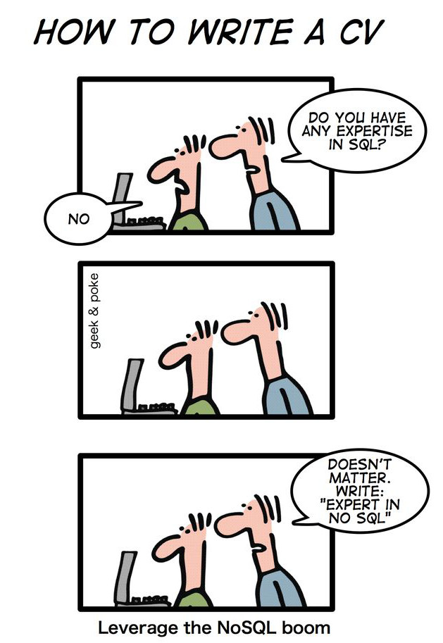
1. Einleitung
http://geekandpoke.typepad.com/geekandpoke/2011/01/nosql.html
Notes:
Buzzword NoSQL

Slide 4



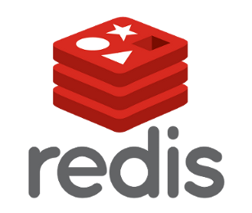

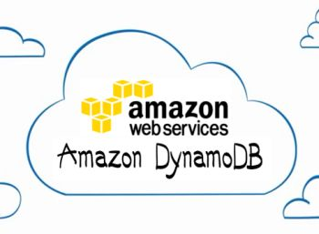







1. Einleitung
Notes:
NoSQL – not only SQL
Mehr Bewegung als Konzept

Slide 5
Definition NoSQL
1. Einleitung
Datenbanksysteme, welche folgende Punkte berücksichtigen:
1. zugrundeliegende Datenmodell ist nicht relational
2. System ist verteilt und skaliert horizontal
3. System ist OpenSource
4. System ist schemafrei oder hat nur schwache Schemarestriktionen
5. Aufgrund der verteilten Architektur unterstützt das System eine einfache Datenreplikation
6. System bietet eine einfache API
7. Konsistenzmodell: Eventually consistent und BASE - nicht ACID
Notes:
Quelle: No SQL Buch
Nicht alles wird eingehalten

Slide 6
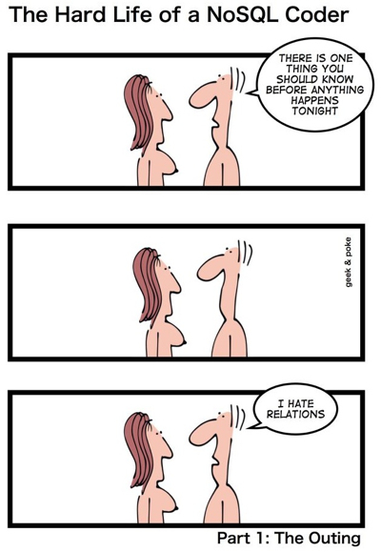
1. Einleitung
http://www.datamation.com/news/tech-comics-why-i-love-apple-2.html

Slide 7
2. Historie
NoSQL oder NoRel
Begriff wurde durch Eric Evans populär
Notes:
Evans ist Softwareentwickler bei der Apache Software Foundation

Slide 8
2. Historie
1966: IBM IMS (hierarchisch) für Apollo Programm
1979: DBM (Ablage beliebiger Daten und hashing)
1980er: Lotus Notes, BerkleyDB (Key/Value), NDBM und GT.M
1998: Carlo Strozzi nutzt NoSQL für seine freie und leichtgewichtige Datenbank
2000: Neo4J (graphenorientiert), db4o (objektorientiert)
2003: Memcached (Key/Value im Arbeitsspeicher)
2004: BigTable (Paper, spaltenorientiert)
2005: Infogrid (graphenorientiert), CouchDB (Key/Value)
Notes:
DBM: Ken Thompsen
Lotus Notes: dokumentorientiert
GT.M: Key/Value
BigTable: Nur Paper veröffentlicht; siehe Kategorisierung

Slide 9
2. Historie
2007: Amazon Dynamo, MongoDB (dokumentorientiert)
2008: Cassandra (spaltenorientiert), Project Voldemort (Key/Value)
2009: Terrastore (dokumentorientiert), Redis (Key/Value), HBase (spaltenorientiert), Hypertable (spaltenorientiert), VertexDB (graphorientiert)
…
Notes:
Zusammenfassung!

Slide 10
3. Hintergrund
Neue Anforderungen
→ Besonders durch Web 2.0
Horizontale Skalierung
Verteilte Systeme
Parallelisierbarkeit
Schnelles Read/Write
Hochverfügbarkeit
Kostengünstig und geringer Wartungsaufwand
Schemafreiheit
Verarbeitung sehr große Datenmengen
Notes:
Auch durch Big Data, Data Mining, Social media

Slide 11
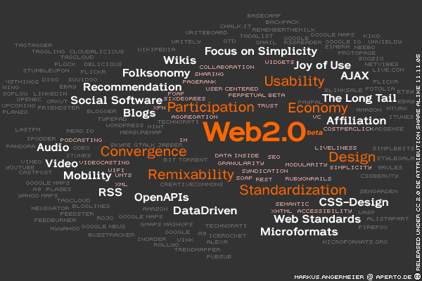
3. Hintergrund
Notes:
Juni 2011
Neue Technologien/Frameworks
Große heterogene Datenmengen

Slide 12
Facebook
3. Hintergrund
Bericht August 2012:
500+ Terrabyte an neuen Daten
2.7 Millionen Likes
300 Millionen Fotos
70000 Suchanfragen
pro Tag!
Mehr als 100 Petabytes in einem Cluster
Notes:
Quelle:
Nutzt MySQL (NewSQL), Hadoop und HBase (2011)
Instagramm, Twitter, Tumblr, Amazon, Ebay, Google, Flickr, Cern für Teilchenbeschleuniger, Wikipedia, … nutzen NoSQL

Slide 13
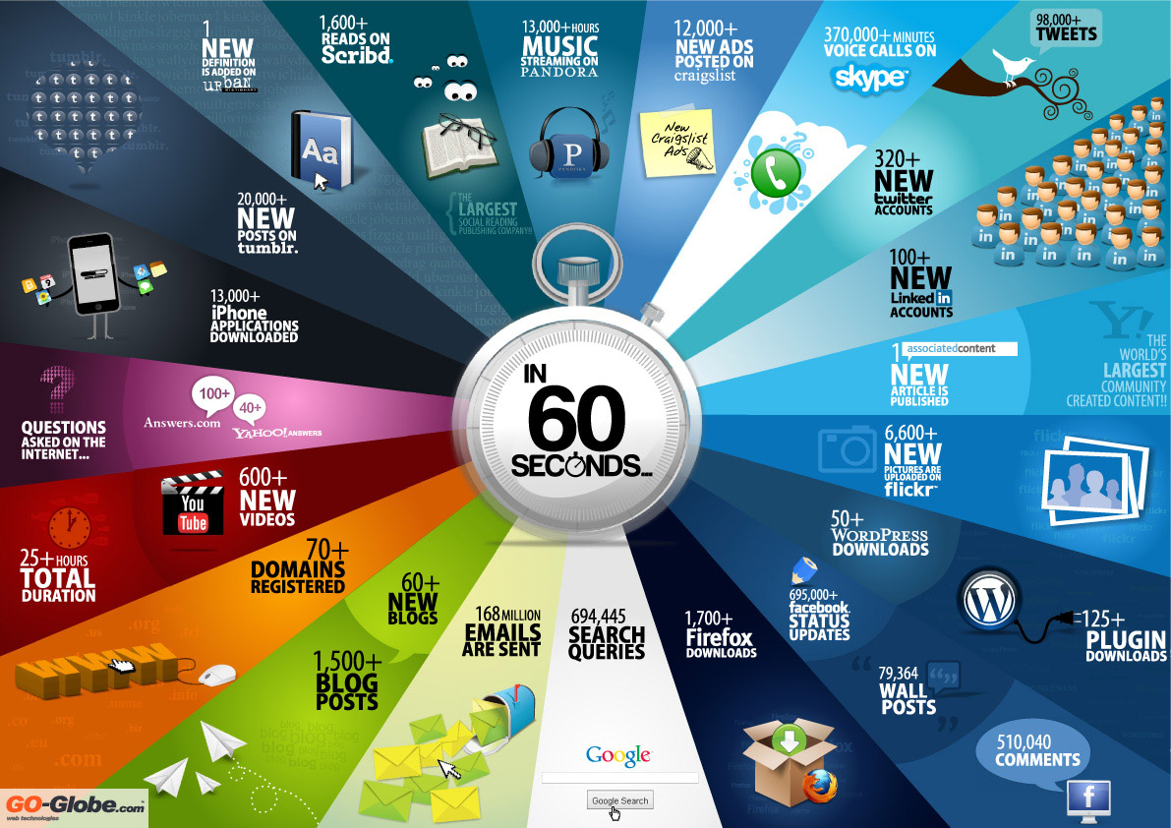
3. Hintergrund
http://www.go-gulf.com/blog/60-seconds
Notes:
Juni 2011
Zusammenfassung!

Slide 14
4. Theoretische Grundlagen
4.1 Map-Reduce
4.2 CAP
4.3 BASE
4.4 Eventual-Consistency
4.5 Consistent Hashing
4.6 MVCC
4.7 REST
Notes:
Bekannte Konzepte
Nicht von alles Systemen verwendet

Slide 15
4.1 Map-Reduce
4. Theoretische Grundlagen
Für Datenbanksysteme 2004 durch Jeffrey Dean und Sanjay Ghemawat definiert:
Simplified Data Processing on Large Clusters
Ursprung: funktionale Programmierung
Google

Slide 16
4.1 Map-Reduce
Vorraussetzung:
Cluster
große Datenmengen
Map-Funktion:
matcht key/value Paare zu neuen key/value Paaren
Reduce-Funktion:
fasst gleiche key/value Paare zusammen
Notes:
Reduce: Aggregation (Data Warehouse)

Slide 17
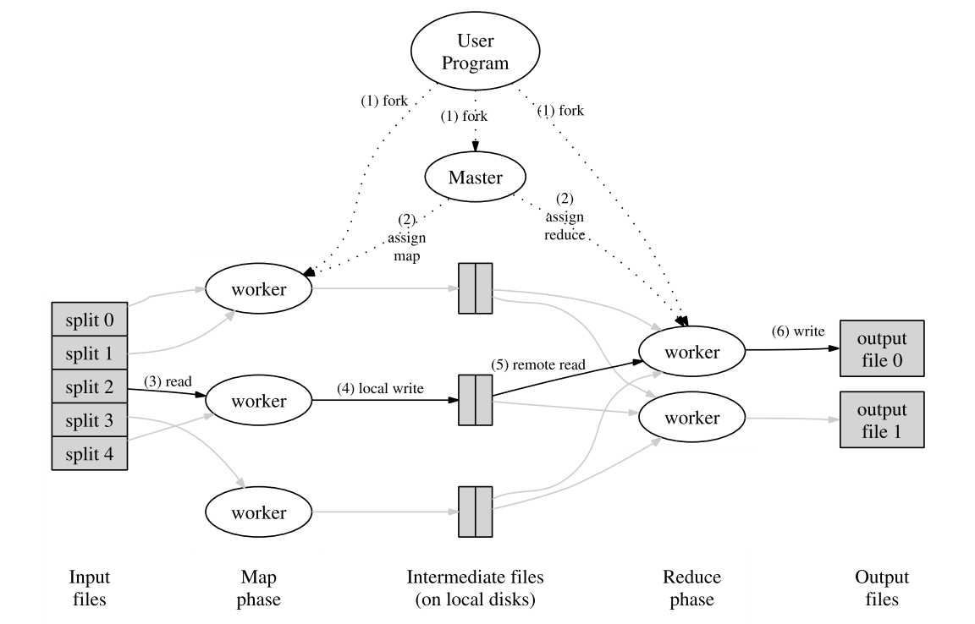
4.1 Map-Reduce
MapReduce: Simpliﬁed Data Processing on Large Clusters, Jeffrey Dean and Sanjay Ghemawat

Slide 18
4.1 Map-Reduce
Beispiel:
Es soll die Häufigkeit aller Wörter eines Textes ermittelt werden.
Input: Text
Map: lese ein Wort und erzeuge „key: Wort, value: 1“
Reduce: Summiere value für gleiche keys auf und erzeuge „key: Wort, value: Anzahl“

Slide 19
4.1 Map-Reduce
Map-Reduce stellt/übernimmt automatisch:
Definitionsmöglichkeit von map und reduce
Parallelisierung
Fehlerbehandlung
IO
Kommunikation
Überwachung
Notes:
Geht über Idee hinaus - > Framework
Für Standardhardware gedacht

Slide 20
4.2 CAP
4. Theoretische Grundlagen
Consistency, Availability und Partition Tolerance
Consistency:
Transaktionen erreichen konsistenten Zustand im gesamten verteilten System
Availability:
Verfügbarkeit und akzeptable Reaktionszeit ist mit 100% Datenverfügbarkeit gegeben
Notes:
Neue Anforderungen: verteilt, verfügbar
By Brewer
Verfügbarkeit und akzeptable Reaktionszeit ist gegeben (auch bei Ausfall einzelner Knoten) mit 100% Datenverfügbarkeit

Slide 21
4.2 CAP
Partition Tolerance:
Ausfall von Kommunikationsverbindungen (oder Veränderungen der Nodes) führt nicht zum Ausfall des Systems (eingeschränkt noch nutzbar)

Slide 22
4.2 CAP
Notes:
Nur 2 Eigenschaften gleichzeitig

Slide 23
4.3 BASE
4. Theoretische Grundlagen
Konzept:
Basically Available, Soft State, Eventual Consistent
Abkehr von ACID – Konsistenz ist fließend
Notwendigkeit der Verfügbarkeit und horizontalen Skalierung
Nutzung von Duplikaten und Synchronisation
Notes:
ACID: Atomarität, Konsistenzerhaltung, Isolation, Dauerhaftigkeit
Optimistischer Ansatz
Ohne Sperren

Slide 24
4.4 Eventual-Consistency
4. Theoretische Grundlagen
BASE:
Lockerer Konsistenzbegriff
Gegeben: Verteilte Daten + Synchronisation
→ Nodes besitzen unterschiedliche Daten oder Datenversionen
Inconsistence-Window: Zeitfenster für Synchronisation
Notes:
Optimistischer Ansatz

Slide 25
4.5 Consistent-Hashing
4. Theoretische Grundlagen
1997 durch David Karger
Ziel: bei horizontaler Skalierung eine Gleichverteilung der Daten anhand deren Hashwerte zu erreichen
Daten und Server erhalten je einen Hashwert
Daten werden Servern anhand ähnlicher Hashwerte zugeordnet
Server speichern Kopien der Daten von Vorgängern zusätzlich

Slide 26
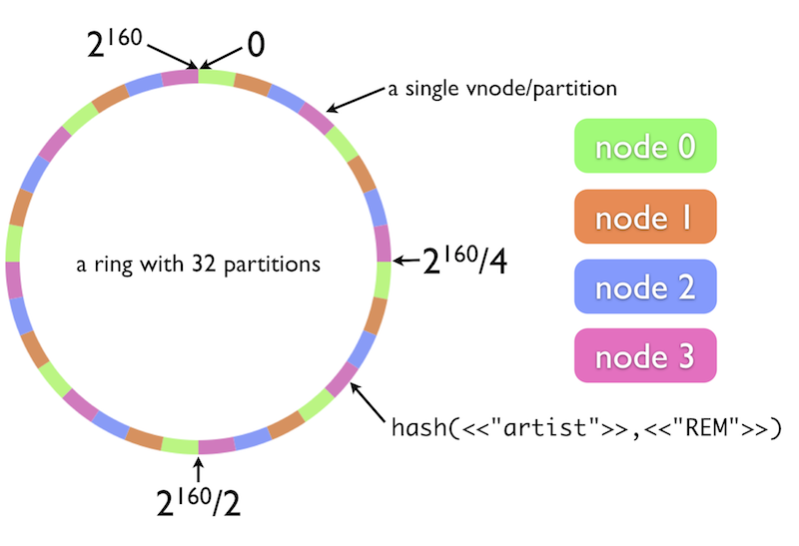
4.5 Consistent-Hashing
http://riakdocstest.s3-website-us-east-1.amazonaws.com/riak/1.1.0/tutorials/fast-track/What-is-Riak/
Notes:
Zuordnung auch über Leistungsfähigkeit möglich

Slide 27
4.5 Consistent-Hashing
Vorteile:
Gleichverteilung
Hinzufügen/Entfernen eines Servers problemlos möglich
Lese- oder Schreibzugriff direkt auf Server möglich
Notes:
Hinzufügen/entfernen: Redundanz vorhanden und automatische Verteilung anhand Hashwerte
Zugriff über Hashwert der Daten -> Hashwert des Servers

Slide 28
4.6 MVCC
4. Theoretische Grundlagen
Konzept: Multi-Version Concurrency Controll
Schreibvorgänge erzeugen neues Objekt mit neuem Zeitstempel, ID und Verweis auf Vorgänger
Abkehr von Sperren
→ Transaktionen laufen parallel und werden nicht ausgeführt, wenn indes zu schreibende Daten nicht geändert wurden
Notes:
Transaktionen müssen nie warten
Änderung an Zeitstempel erkennbar

Slide 29
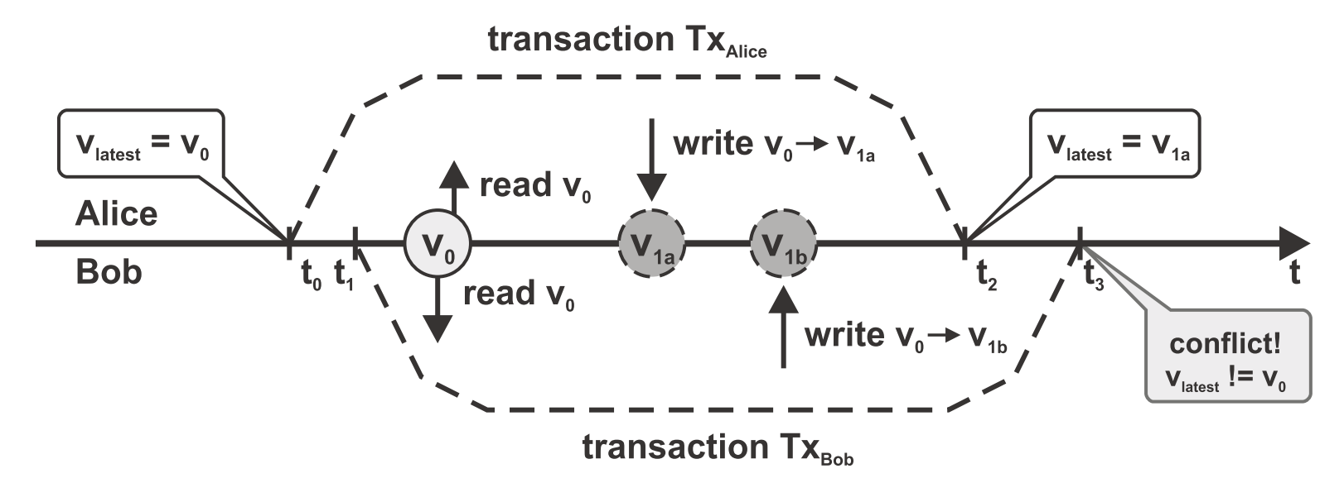
4.6 MVCC
NoSQL, 2. Auflage, Stefan Edlich, Achim Friedland, Jens Hampe, Benjamin Brauer, Markus Brückner, S. 41, Hanser Verlag
Notes:
Alte Dateiversionen können gelesen werden

Slide 30
4.6 REST
4. Theoretische Grundlagen
REpresentational State Transfer
Eine Adresse führt immer zum selben Ziel/Ressource
HTTP Befehle:
GET, PUT, POST, DELETE und HEAD
Zustandsinformationen zwischen Anfragen sollen nicht gespeichert werden
Notes:
GET: lese ressource - immer gleiche Rückgabe
HEAD: lese Information zu ressourcen - immer gleiche Rückgabe
PUT: schreibe Resource - doppelter gleicher PUT hat selben Effekt wie einer
DELETE: entferne Resource - doppelter aufruf wie einer
POST: Senden von Informationen um resourcen zu ändern oder zu erzeugen oder ohne nebeneffect - nicht idempotent
Zusammenfassung!

Slide 31
5. Kategorisierung
5.1 Key/Value
5.2 Dokumentorientiert
5.3 Spaltenorientiert
5.4 Graphenorientiert

Slide 32
5.1 Key/Value
5. Kategorisierung
Speicherung von Tupel
Key ist Zeichenkette/Hash
Value kann alles sein
Zugriff über Key -> Hash
Keine einheitliche Abfragesprache

Slide 33
5.1 Key/Value
Vorteile:
Einfache Benutzung
Zugriff ist schnell
Keine Indexe
Horizontale Skalierung
Beliebige Daten
Notes:
Beispiele: Redis, Chrordless, Riak, MEMBASE, Voldemort, Amazon Dynamo

Slide 34
5.2 Dokumentorientiert
5. Kategorisierung
Speicherung von Dokumenten mit Hashwert
Dokumente sind strukturiert und oft versioniert
Formate: JSON, XML, YAML
Meist keine Joins möglich
Ziel: Speicherung unstrukturierter Daten, diese skalieren und Zugriff auf diese ermöglichen.
Notes:
Schemaverantwortung wird an Anwendung abgegeben
Beispiele: MongoDB, CouchDB, Terrastore

Slide 35
5.3 Spaltenorientiert
5. Kategorisierung
Attribute werden je in einer eigenen Tabelle hintereinander abgelegt (Anzahl ist beliebig)
Bsp.:
Attribute: Id, Name, Alter
Ablage: rel.: 1, Alex, 32, 2, Jessy, 55, 3, Josh, 12
hier: 1, 2, 3, Alex, Jessy, Josh, 32, 55, 12

Slide 36
5.3 Spaltenorientiert
Vorteile:
Spalteneinfügungen sind kostengünstig
Garbage Collection effektiv
Datenanalyse, Datenkompression und Caching
OLAP und Data Warehouse
Nachteil:
Hoher Aufwand beim Lesen und Schreiben von zusammengehörigen Spaltendaten
Notes:
Sybase IQ, FluidDB, C-Store und MonetDB

Slide 37
BigTable
5.3 Spaltenorientiert
„A Bigtable is a sparse, distributed, persistent multi-dimensional sorted map. The map is indexed by a row key, column key, and a timestamp; each value in the map is an uninterpreted array of bytes.“
mehrdimensionale Tabellen vom Format: n*[Domain / Keyspace] x [item / Column Family] x [Key x] n*[key+Value]
→ gut skalierbar und für große Datenmengen geeignet
Bigtable: A Distributed Storage System for Structured Data, Google, Inc.
Notes:
Unterste Ebene sind Key/Value, obere Ebenen besitzen Gruppierungen
-> HBase, Cassandra, Amazon SimpleDB

Slide 38
5.4 Graphenorientiert
5. Kategorisierung
Abbildung der Daten in Knoten und Kanten
Knoten sind (strukturierte) Objekte
Kanten sind Beziehungen
Strukturierte Daten: Key/Value Tupel
Kanten können typisiert sein
Notes:
Auch ACID konforme DBs

Slide 39
5.4 Graphenorientiert
Schema der Daten ist optional
Keine einheitliche Abfragesprache
Geeignet zur Darstellung semantischer Beziehungen zwischen Objekten
→ Stichwörter: Semantik Web, Social Network, Bioinformatik, Internetrouting
Keine Joins
Notes:
Neo4J, FlockDB

Slide 40
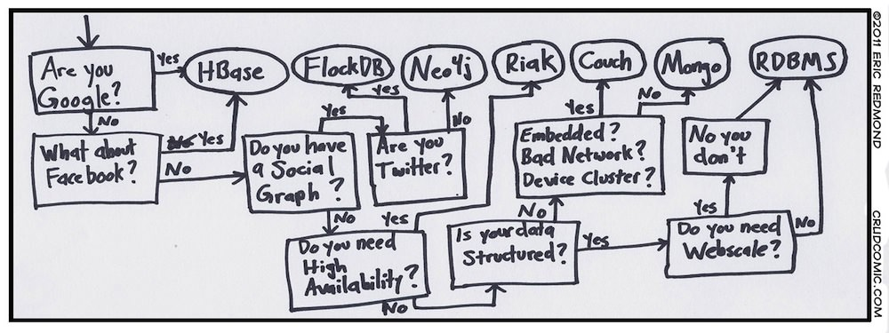
5. Kategorisierung
Notes:
Zusammenfassung!
Wichtigsten Vertreter stammen von großen Firmen

Slide 41
Quellen
NoSQL
NoSQL, Hanser Verlag, Stefan Edlich
Entwurf und Realisierung einer verteilten NoSQL-Anwendung, Alexander Ponomarenko, Bachelorarbeit, 2011, Hochschule für Angewandte Wissenschaften Hamburg
NoSQL-Datenbanken, Philipp Heinze, 2010, Friedrich-Schiller Universität Jena
NoSQL Databases, Christof Strauch, Hochschule der Medien Stuttgart
Bigtable: A Distributed Storage System for Structured Data, Google, Inc., 2006

Slide 42
Quellen
NoSQL
MapReduce: Simpliﬁed Data Processing on Large Clusters, Google, Inc., 2004
http://www.ivanomalavolta.com/diving-into-nosql/, Diving into NoSQL, Ivano Malavolta, Abruf: 26.05.2013
http://de.slideshare.net/cloudera/hw09-hadoop-development-at-facebook-hive-and-hdfs, Hadoop and Hive Development at Facebook, Dhruba Borthakur Zheng Shao, Abruf: 02.06.2013

Slide 43
Quellen
NoSQL
http://blog.knuthaugen.no/2010/03/a-brief-history-of-nosql.html, A Brief History of NoSQL, Abruf: 13.05.2013
http://wikis.gm.fh-koeln.de/wiki_db/Category/NoSQL, Wiki zu NoSQL, Abruf: 18.05.2013
http://www.w3resource.com/mongodb/nosql.php, NoSQL, Abruf: 29.05.2013

Slide 44

Vielen Dank für Ihre Aufmerksamkeit!

